Slide 1
区块链 系统总体架构
付岗&邹奇峰
2018年04月02日

Slide 2
1、项目背景 2、系统架构 3、功能说明

Slide 3
1、项目背景

Slide 4
当前基于区块链的项目存在以下几个问题： 1.开发效率较低 由于区块链平台的复杂性，普通开发人员对其使用存在一定难度，致使区块链项目落地存在困难。 2.用户体验较差 为了保证系统的安全性，区块链平台牺牲了用户的体验，导致普通用户体验极差。
1、项目背景

Slide 5
2、系统架构

Slide 6
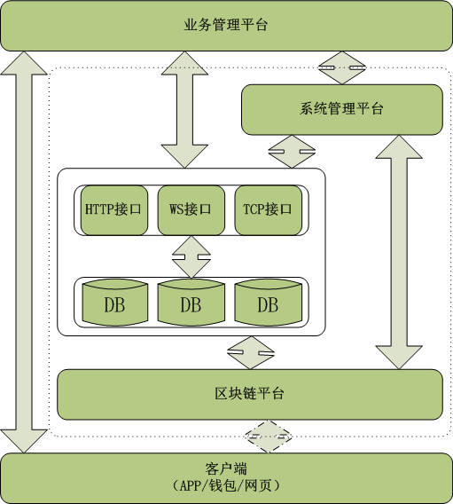
2、系统架构

Slide 7
3、功能说明

Slide 8
3、功能说明 – 区块链平台
序号 | 平台 | 描述
01 | 以太坊 | 一个开源的有智能合约功能的公共区块链平台
02 | 比特币 | 一种P2P形式的数字化货币
03 | 超级账本 | 通用的分布式账本
04 | 皮卡丘 | 其他各种区块链平台
Notes:
Solidity意义上的合约是位于以太坊区块链的特定地址的代码（其功能）和数据（其状态）的集合。
1、Solidity版本
2、contract关键字+合约的名字
5、状态变量
7、构造函数
11、定义的函数

Slide 9
１.该层是其他应用访问区块链平台的代理．业务平台通过接口层访问区块链平台可大幅简化应用和系统的开发，提高开发效率． 2.当前该层只对外提供HTTP访问接口，后续可根据需要添加WS、TCP等其他协议的访问接口． 3.该层的数据库(数据库或缓存)模块存储了管理账号、普通账号、智能合约等信息，保障整个区块链平台持续对外提供持续服务．
3、功能说明 – 平台操作接口

Slide 10
该模块为管理员提供管理区块链平台的操作界面．
3、功能说明 – 系统管理平台

Slide 11
各业务平台只需直接调用平台操作接口，便可使业务拥有区块链的特征．
3、功能说明 – 业务管理平台

Slide 12
客户端指的是手机APP、网页或其他形式的应用，其只需与各业务管理平台便可拥有区块链的特征．
3、功能说明 – 客户端

